Slide 1


AI 기반 대학·산학협력단
규정집 통합 검색 시스템
규정 426건을 조·항 단위로 검색하고, 말로 물어보면 근거 조항과 함께 답하는 서비스
— 2026년 9월 기준 개발 현황(T1~T20) 보고 —
경상국립대학교 정보전산처 · 총무과(대학 규정) / 산학협력단 산학연구과(산학협력단 규정)

Slide 2

SUMMARY
한 장 요약 — 무엇을 만들었고, 지금 어디까지 왔나
무엇
두 가지 사용법
학교 규정 426건(대학 363 + 산학협력단 63)을 조·항 9,258개로 쪼개 넣고,
검색창 하나로 찾아주는 서비스
🔍 검색: '휴학' → 0.1초에 관련 조항
💬 AI에게 질문하기: '휴학 신청은 언제까지?' → 수 초에 답변 + 근거 조항
믿을 수 있나
어디서
AI는 검색으로 찾은 조항만 참고해 답하고, 근거가 없으면 '찾을 수 없습니다'.
자동 시험 15+7+23문항 모두 100% 통과
학내망 https://gapps.gnu.ac.kr/regulation/
(업무보고 서버와 포트 공유, 현재 정보전산처 공개 단계)
담당자가 할 일은 셋: 규정이 바뀌면 명령 한 줄(refresh_all.py) · 가끔 품질 점검 · 이상 답변 신고 시 근거·로그 확인
2 / 22

Slide 3
PROBLEM
추진배경 및 필요성
• 기존 규정집 조회는 '규정명' 검색만 가능 → 조·항 단위 세부 내용을 찾기 어려움
• 대학 규정과 산학협력단 규정이 서로 다른 사이트에 이원화 → 검색·조회의 일관성 결여
• 규정 용어(예: '퇴학')와 사용자 말(예: '자퇴')이 달라 검색이 안 되는 경우가 잦음
• 담당부서·시행일·폐지 여부처럼 '누구에게 물어야 하고, 지금 유효한가'를 확인하기 번거로움
관련 부서
벤치마킹
• (대학) 총무과 055-772-0334
• (산학협력단) 산학연구과 055-772-0211
• 규정 카테고리 구분: 충남대학교
• 조회 형식: 연세대학교(rules.yonsei.ac.kr)
3 / 22

Slide 4
PURPOSE
프로젝트 목적 & 대상 사용자
🎯 목적
👥 대상
• 대학 + 산학협력단 규정을 한 검색창에서
• 규정명뿐 아니라 조·항 단위 본문까지 검색
• 키워드 + 의미(AI) 결합으로 자연어 질문도 처리
• 규정 + 담당부서·연락처 + 시행일을 원스톱으로
• 말로 물으면 근거 조항과 함께 답변 (AI 질문하기)
• 1차: 학내 구성원 (학생·교원·직원)
• 2차: 규정 관리 담당자 (총무과·산학연구과)
• 운영자: 정보전산처 (데이터 갱신·서버 운영)
4 / 22

Slide 5
JOURNEY
개발 여정 한눈에 (T1 → T20)
T1~T5
검색 시스템
수집·청킹·벡터DB 하이브리드 검색·웹 화면 품질 100%, 0.05초
T6~T10
AI 질문하기
검색 근거만으로 답변 환각 방지 가드레일 로그·비용·장애 대응
T11~T15
정확도 개선
모델 교체 2회 → 롤백 재순위화·문맥 보강 질의 재작성, Claude 전환
T16
운영 배포
리눅스 서버 + systemd nginx /regulation/ (업무보고와 포트 공유)
T17~T20
화면·데이터
카테고리 정리·공식 VI 시행일 표시·폐지 제외 학적 평가셋 23문항
처음 계획(T1~T5)은 '검색'까지였고, 그 뒤 AI 질문하기·정확도 개선·운영 배포·다듬기가 이어졌습니다.
특히 T11·T13처럼 '해봤지만 되돌린' 단계도 기록해, 왜 지금 구조가 됐는지 근거를 남겼습니다.
5 / 22

Slide 6
HOW IT WORKS
검색은 어떻게 찾아내나 — 두 가지 방법을 섞어 씁니다
①
②
③
④
⑤
규정 원문 수집
조·항 단위로 쪼개기
뜻을 숫자로 저장
두 방법으로 찾기
결과 카드
국가법령정보센터·학교 홈페이지·
산학협력단 규정집에서 426건 자동 수집
'제31조(휴학) ①…' 단위 9,258개
각 조문에 소속 장(章) 제목 부착
한국어 AI(KR-SBERT)가 문장의 '뜻'을
숫자 벡터로 → 벡터DB(ChromaDB)
키워드 일치(BM25) 40% +
뜻이 비슷한 조항(벡터) 60%
질문형 문장이면 뜻 75%
규정명·조항·본문 발췌·담당부서·
시행일 · 미리보기 · 원문 이동
비유하면
키워드 검색은 '책 뒤 색인에서 단어 찾기', 의미 검색은 '사서가 질문의 뜻을 이해하고 비슷한 내용의 조항을 골라주기'입니다. 둘을 합치면 정확한 단어를 몰라도(예: '자퇴' ↔ 규정은 '퇴학') 찾을 수 있고, 학적 용어 동의어 사전으로 그 간극을 더 좁혔습니다.
6 / 22

Slide 7
AI Q&A
AI에게 질문하기 — '근거만 보고 답하는' AI
질문
휴학 신청은 언제까지 해야 해?
① 질의 재작성
규정 문체 검색어로 '휴학 신청 시기 및 절차'
② 검색+재순위화
상위 20개 후보를 정밀 재비교 → 5개
③ 답변 생성
찾은 5개 조항만 참고자료로 문장 작성
④ 검증
근거 없는 규정명·숫자 자동 경고 / 출처 첨부
🛡 환각(지어내기) 방지 안전장치 — 여러 겹
안전장치 | 하는 일
관련성 문턱 | 찾은 조항의 관련 점수가 기준(0.5) 미만이면 AI를 부르지 않고 즉시 '규정에서 찾을 수 없습니다'
규정명 검증 | 답변에 근거 목록에 없는 규정명이 등장하면 ⚠️ 자동 경고 문구를 붙임
숫자 검증 | 답변의 숫자가 참고자료에 없으면 경고 — '2분의 1 경과 전'을 '몇 주 전'으로 환산하는 것도 금지
수치 질문 규칙 | 금액·한도·기간을 묻는데 참고자료에 그 수치가 없으면 요약하지 말고 '찾을 수 없습니다'로 먼저 답하게 지시
폐지 규정 제외 | 폐지된 32건은 검색·답변 근거에서 자동 제외 (토글로 포함 가능)
7 / 22

Slide 8
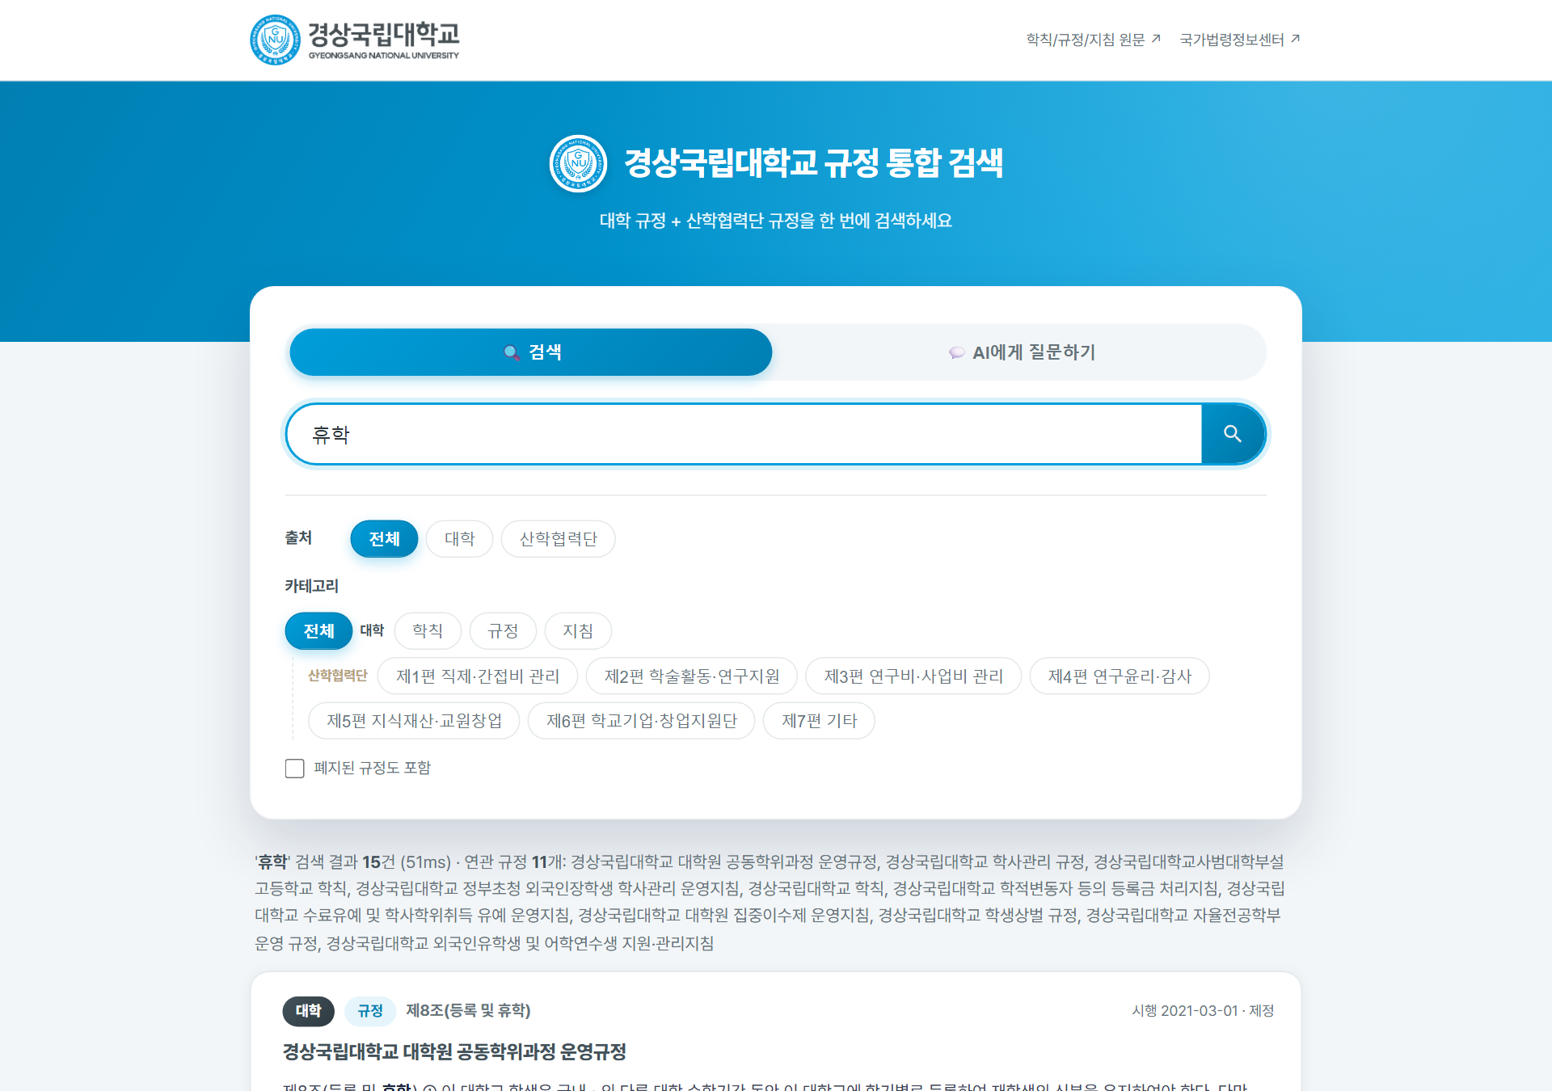
SCREEN
실제 화면 ① — 검색 결과 (공식 VI · 시행일 표시)
• 상단: 공식 시그니처(BS08) 브랜드 바
• GNU Blue 헤더 + 흰 원판 엠블럼
• 카테고리: 대학 / 산학협력단 소그룹
• '폐지된 규정도 포함' 토글
• 카드 우상단: 시행 2021-03-01 · 제정
• 담당부서: 실무부서(상위) · 전화(클릭)
• 검색어 형광펜 하이라이트
8 / 22

Slide 9
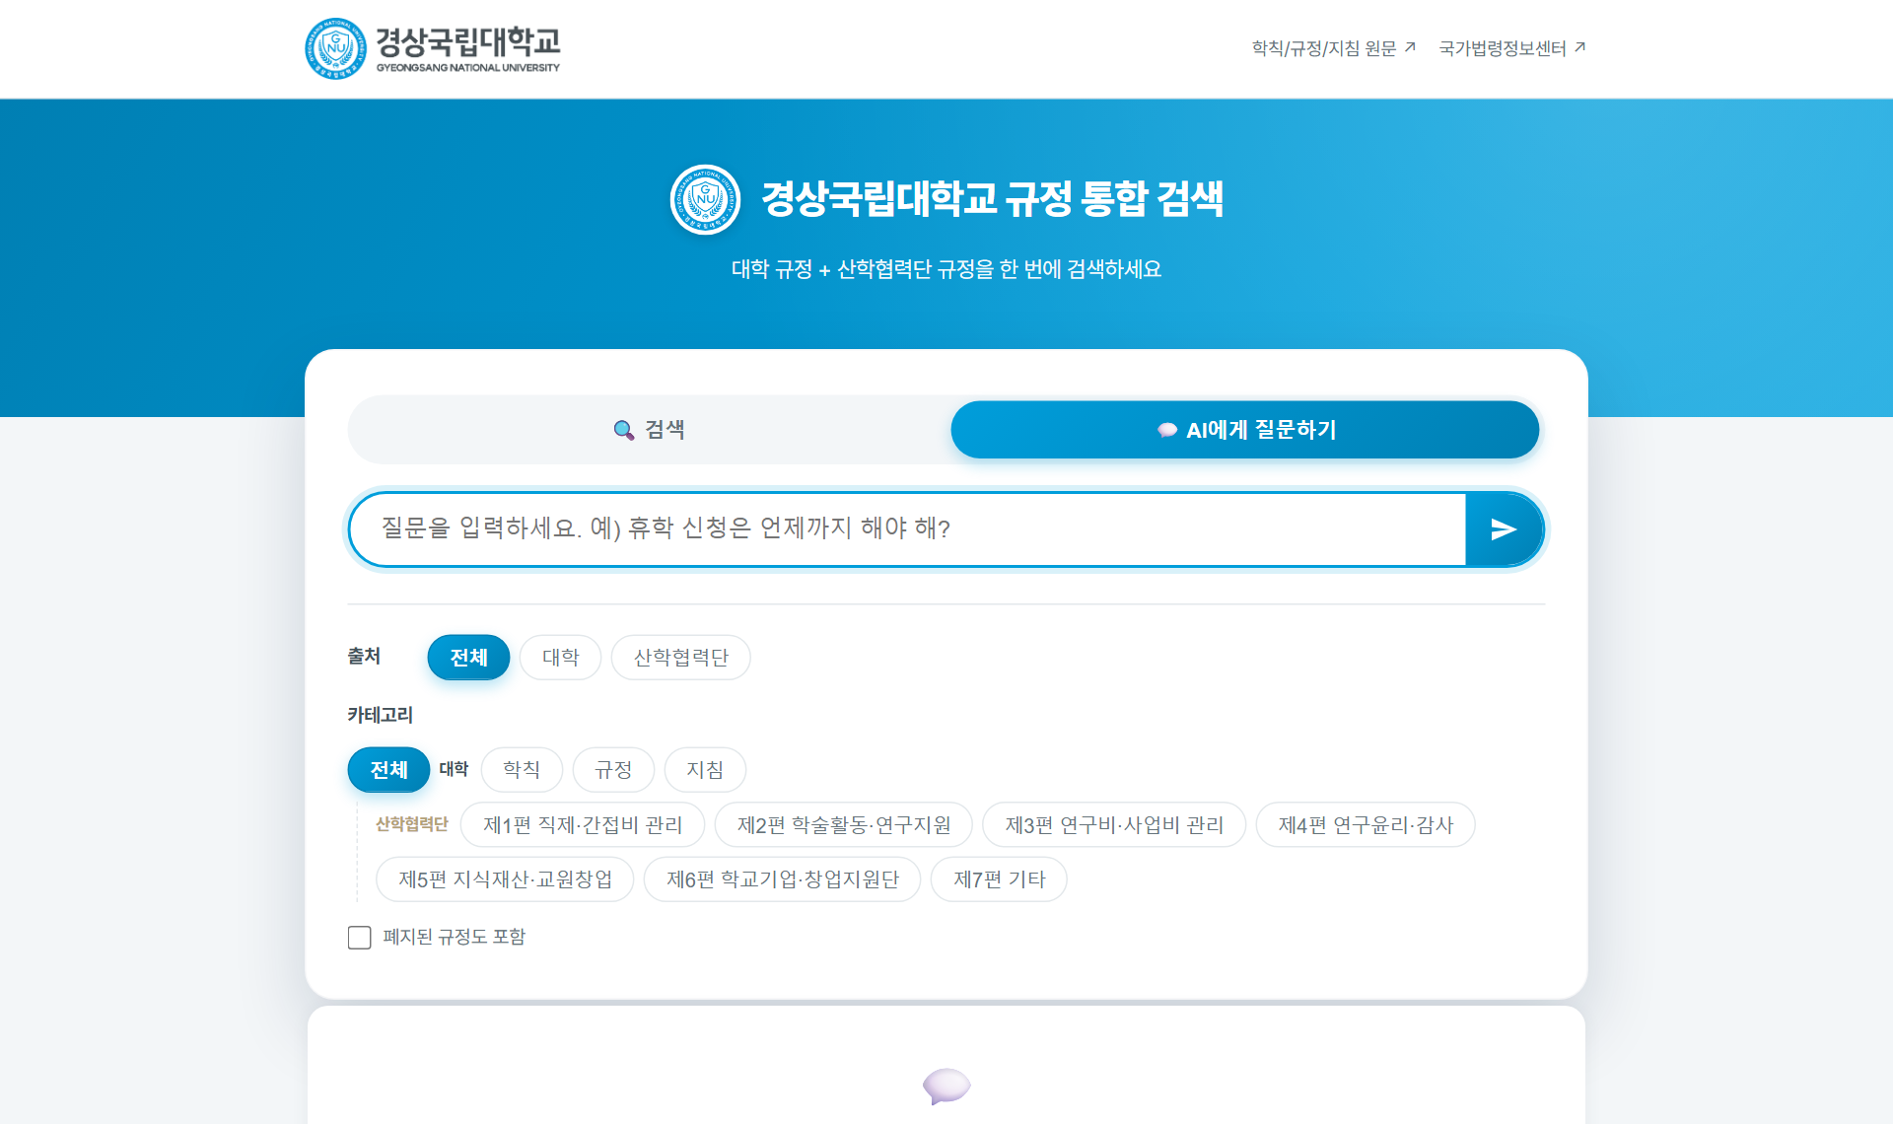
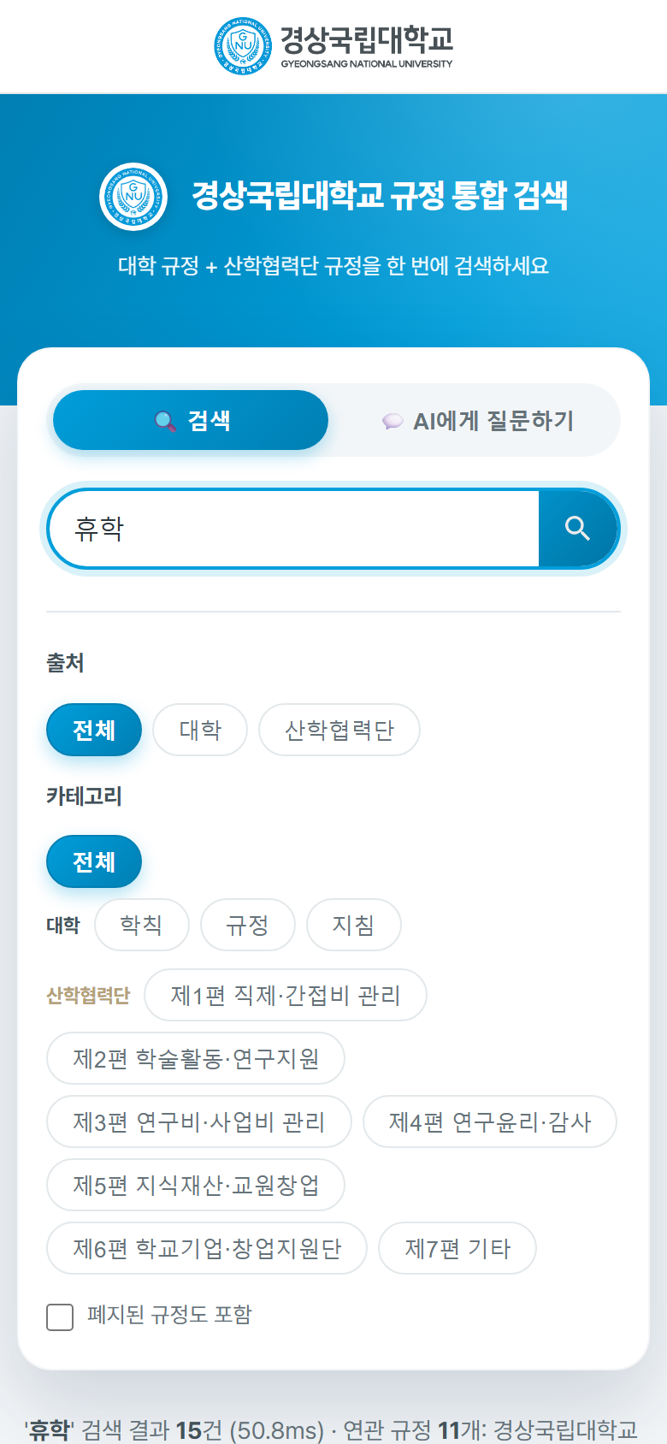
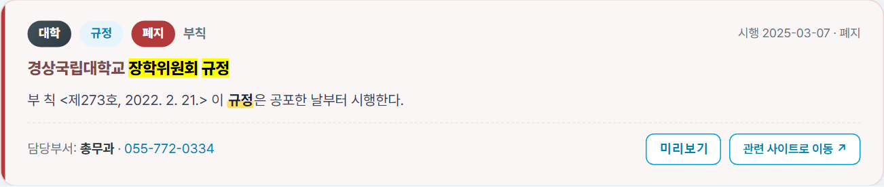
SCREEN
실제 화면 ② — AI에게 질문하기 · 폐지 규정 표시 · 모바일
① AI에게 질문하기 탭 (예시 질문·안내 문구)
② 폐지 규정 카드 — 빨간 '폐지' 배지·붉은 배경 (토글을 켰을 때만 표시)
③ 모바일(390px) — 소그룹 세로 배치
9 / 22

Slide 10
TECH STACK
기술 스택 — 무료·오픈소스 기반 (유료는 답변용 AI API만)
단계 | 기술 | 쉽게 말하면
수집 | Python 표준 라이브러리, law.go.kr 연동, HWPX 파싱 | 사람이 복사·붙이기 하던 걸 자동으로
청킹 | 정규식 기반 조문 분할 + 장(章) 제목 부착 (자체 개발) | 규정을 '조·항' 카드로 잘게 나누기
임베딩 | KR-SBERT (서울대 한국어 특화 모델, 무료·오프라인) | 문장의 뜻을 숫자로 바꾸는 번역기
벡터DB | ChromaDB (임베디드, 서버 설치 불필요) | 그 숫자를 저장해 두는 창고
검색 API | FastAPI + 자체 BM25 + 하이브리드 결합 | 키워드·의미 검색을 합쳐 순위 매기기
재순위화 | BAAI/bge-reranker-v2-m3 (cross-encoder) | 상위 20개를 정밀 재채점 (AI 질문 탭만)
답변 AI | Claude Haiku 4.5 (학교 FactChat API) / 대체: Qwen2.5-1.5B 로컬 | 찾은 조항을 읽고 답변 문장 작성
웹 화면 | 순수 HTML/CSS/JS, 공식 VI 색상 | 빌드 도구 없이 서버가 바로 서빙
운영 | Linux + systemd + nginx(/regulation/) · refresh_all.py | 항상 켜져 있고, 갱신은 한 줄
10 / 22

Slide 11
RESULT ①
검색 시스템 (T1~T5) — 수집·청킹·검색·화면·운영
단계 | 핵심 결과
T1 수집 | 426건 (대학 학칙 1·규정 228·지침 134 / 산학협력단 63) · 실패 0건 · 조항별 실제 담당부서·연락처 추출
T2 청킹·임베딩 | 9,258개 조·항 청크(소속 장 제목 포함) → KR-SBERT 임베딩 → ChromaDB
T3 검색 API | 하이브리드(의미 60%+키워드 40%) · 출처/카테고리 필터 · 미리보기 API · 응답 0.05초
T4 웹 화면 | 검색창·필터·결과 카드·하이라이트·미리보기 모달·원문 이동·모바일 반응형
T5 품질·운영 | 자주 쓰는 검색어 15개 자동 점검 15/15(100%) · 원클릭 갱신(refresh_all.py) · 운영 매뉴얼
11 / 22

Slide 12
RESULT ②
AI에게 질문하기 (T6~T10) — 답변 생성과 환각 방지
단계 | 핵심 결과
T6 RAG 엔진 | 검색 → 참고자료 조립 → 답변 생성 파이프라인. 참고자료 밖 내용은 '찾을 수 없습니다'
T7 API | /api/ask 추가 (기존 검색 API 무변경) · 60초 시간 초과 시 검색 결과만 안전 반환
T8 화면 | 검색 ↔ AI 질문하기 탭, 채팅형 답변 + 근거 조항 카드, 'AI 생성 참고용' 안내 문구
T9 품질 | 자동 평가 7문항: 답해야 할 4 · 거절해야 할 3 → 7/7(100%). 흔한 단어 하나로 답을 지어내던 문제 발견·수정
T10 운영 | 질문·답변 로그(개인정보 없음) · 비용 집계 스크립트 · AI 장애 시 검색 전용 모드 자동 전환
12 / 22

Slide 13
RESULT ③
정확도 개선 여정 (T11~T15) — 해보고, 되돌리고, 다른 길로
단계 | 시도 | 결과 / 배운 점
T11 | 임베딩 모델을 BGE-M3로 교체 | ⛔ 롤백 — 무관한 질문(주식 시세)도 유사도 0.93으로 높게 나와 '거절' 안전장치 무력화
T12 | 재순위화(cross-encoder) + 조문에 장(章) 제목 부착 | ✅ '휴학하려면 어떻게 해?' 오답 → 학사관리 규정 제31조 정답. 일반 검색 속도는 그대로
T13 | 임베딩 모델을 multilingual-e5-large로 교체 | ⛔ 롤백 — 관련/무관 점수 차 0.02로 너무 좁고, 다른 주제 조항으로 오답 생성
T14 | 재순위화가 점수 낮은 후보를 1위로 올리는 결함 수정 | ✅ 하이브리드 점수 게이트 도입 → T9 6/7 → 7/7
T15 | 질문형 질의 의미 비중↑ + LLM 질의 재작성 + 운영 AI를 Claude로 | ✅ 답변 수십 초 → 수 초, 수치 없으면 '찾을 수 없다'고 먼저 답하도록 보강
교훈: '더 좋은 AI 모델'로 바꾸는 것보다, 검증된 안전장치를 유지한 채 검색 파이프라인을 다듬는 쪽이 이 도메인에선 더 안전하고 효과적이었습니다.
13 / 22

Slide 14
RESULT ④
운영 배포 (T16) — 리눅스 서버, 업무보고 페이지와 포트 공유
요청 흐름
https://gapps.gnu.ac.kr/ → nginx(80/443) → 127.0.0.1:8080 주간업무보고 (기존 그대로)
https://gapps.gnu.ac.kr/regulation/ → nginx(80/443) → 127.0.0.1:8000 규정 통합 검색 (신규)
nginx 설정에 location 블록 하나만 추가 · reload(무중단) · 백업으로 1분 내 롤백 가능
• 서버: Linux(CentOS 계열) + Python 가상환경 + systemd 서비스(재부팅 시 자동 시작)
• 겪은 문제와 해결: 오래된 sqlite3 → pysqlite3 교체 / Windows 경로 구분자(\) → '/' 정규화 / SELinux·firewalld / systemd는 .bashrc를 읽지 않으므로 Environment=로 API 키 지정
• 웹 화면은 자기 경로를 보고 API 주소를 자동 계산 → :8000 직접 접속과 /regulation/ 경로 모두 같은 코드로 동작
• 현재 학내망·정보전산처 공개 단계. 정착 후 :8000 직접 접근은 닫을 예정
14 / 22

Slide 15
RESULT ⑤
화면·데이터 다듬기 (T17~T20)
단계 | 무엇을 | 왜 / 효과
T17 | 카테고리를 대학(학칙/규정/지침) · 산학협력단(제1~7편) 소그룹으로, 담당부서 표기 통일, 데이터 기준일·공식 푸터 | 두 체계가 한 줄에 섞여 헷갈리던 문제 해소, 전화 클릭 통화
T18 | 학적 질문 23문항 평가셋 · 부설고/중학교 학칙 감점 · 학적 동의어(자퇴→퇴학 등) | 가장 많이 묻는 영역 정기 점검. 부설학교 학칙 혼입 2→0건, 23/23
T19 | 경상국립대 공식 VI: 전용색상 BS13, 시그니처 BS08, 엠블럼 | 브랜드 일관성. 비공식 색 제거. 사용 승인은 추후 총무과 요청
T20 | 시행일·개정일·규정번호 수집(424/426) · 폐지 규정 32건 기본 제외 + 토글 | '지금 유효한 규정인가'를 바로 확인. 폐지 규정을 근거로 답하던 위험 제거
15 / 22

Slide 16
FINDING
발견 — 폐지된 규정 32건이 '현행'처럼 검색되고 있었습니다
무슨 문제였나
어떻게 해결했나
• 426건 중 32건(7.5%)이 이미 폐지된 규정 — 장학위원회 규정, 발전기금재단 연구비 지원 지침, 복수학사학위제 운영 지침 등
• 원문 사이트에는 남아 있어 수집됐고, 카드에 표시도 없어 사용자가 구분할 수 없었음
• AI 답변이 폐지 규정을 근거로 인용할 위험
• 법령정보센터 원문 헤더 '[시행 2026.5.29.] [학칙 제529호, 2026.5.29., 일부개정]'를 읽어 시행일·개정종류·폐지 여부를 자동 판별
• 폐지 규정은 검색·AI 근거에서 기본 제외, 필요 시 '폐지된 규정도 포함' 토글 (빨간 배지로 구분)
• 재수집 없이 헤더만 다시 읽어 3~4분에 완료, 이후 갱신(refresh_all.py) 때 자동 실행
16 / 22

Slide 17
QUALITY
품질 지표 종합 (2026-09 기준, 변경마다 자동 재검증)
평가 | 무엇을 확인하나 | 결과 | 목표
T5 검색 품질 (15문항) | 자주 쓰는 검색어·질문이 상위 5건에 관련 규정을 내는지 | 15/15 (100%) · 평균 0.04초 | 100% · 3초 이내 ✅
T9 RAG 품질 (7문항) | 답해야 할 질문엔 근거로 답하고, 무관·수치 없는 질문은 거절하는지 | 7/7 (100%) · 숫자 환각 0~1건(경고 처리) | 100% ✅
학적 평가 (23문항) | 휴학·복학·전과·수강·성적·졸업 질문의 정답 조항이 상위 5건에 있는지 | 23/23 (100%) · 부설학교 학칙 1위 0건 | 100% · 0건 ✅
화면 검증 | 데스크톱·모바일 렌더링, 콘솔 오류 | Playwright 자동 캡처, 오류 0 | 오류 0 ✅
데이터 | 규정 수 · 청크 수 · 시행일 확보 · 폐지 식별 | 426건 · 9,258개 · 424/426 · 32건 | —
남은 과제(기록됨): 학부 질문에 대학원 규정이 1위로 오는 3건 · 재순위화 단계 약 10초(AI 질문 탭의 병목) · VI 사용 승인
17 / 22

Slide 18
OPERATION
담당자가 할 일 — 운영 매뉴얼(MANUAL.md) 요약
1
규정이 바뀌었을 때
python scripts/refresh_all.py (수집 → 시행일 보강 → 청킹 → 벡터DB → 점검, 자동) · 특정 규정만: --skip-collect --name
2
가끔 품질 점검
evaluate_search.py(15문항) · evaluate_rag.py(7문항) · evaluate_academic.py(학적 23문항) → 100%인지 확인
3
이상 답변 신고 시
화면의 근거 조항 확인 → data/rag_logs/ 로그 확인 → 개발 담당자에게 질문·시간 전달
4
서버 반영(리눅스)
git pull → sudo systemctl restart gnu-regulation-search (nginx는 건드리지 않음)
5
AI 종류·비용
FactChat API 키는 서버 환경변수로만 · rag_cost_report.py로 호출 수·비용 확인
18 / 22

Slide 19
NOTES
알아두실 점 — 보안 · 비용 · 한계
🔐 보안
💰 비용
⚠️ 한계
• API 키는 서버 환경변수(systemd Environment=)로만 보관, 문서·채팅 공유 금지
• 질문·답변 로그에 개인정보 저장 안 함
• 외부 API 사용 시 질문 내용이 외부(AI 제공사)로 전송됨 — 민감 내용 주의
• 검색·임베딩·재순위화: 전부 무료 오픈소스, 서버 내부 처리
• 답변 AI(Claude Haiku 4.5): 학교 FactChat API 사용량 과금 — rag_cost_report.py로 집계
• API 없으면 무료 로컬 모델로 자동 대체(느림)
• AI 답변은 참고용, 법적 효력은 원본 규정
• 규정 원문이 바뀌면 refresh_all.py 실행 전까지는 이전 내용
• 학부 질문에 대학원 규정이 먼저 나오는 경우 일부 · AI 질문 탭 응답 10초 안팎
19 / 22

Slide 20
EFFECT
기대효과
행정 서비스 개선
학내 구성원 편의 향상
• 대학·산학협력단 규정을 한 곳에서, 조·항 단위로
• 규정 + 담당부서 + 시행일 + 유효 여부를 원스톱 확인
• 규정 개정 시 명령 한 줄로 갱신, 폐지 규정 자동 제외
• 반복 문의(휴학·연구비 등) 1차 응대를 AI가 근거와 함께
• 정확한 규정 용어를 몰라도 말로 물어서 찾기
• 검색 0.05초, AI 답변 수 초 — 근거 조항 즉시 확인
• 모바일에서도 동일하게 이용
• 경상국립대 공식 VI로 일관된 브랜드 경험
20 / 22

Slide 21
NEXT
향후 계획 (제안)
구분 | 내용 | 비고
공개 확대 | 정보전산처 → 총무과·산학연구과 검수 → 전체 학내 구성원 공개 | VI 사용 승인 병행
정확도 | 학부/대학원 규정 우선순위 조정 · 재순위화 후보 20→10개로 응답 단축 · 사용자 👍👎 피드백 수집 | 평가셋 확대
데이터 | 규정 간 위임 관계(학칙 ↔ 하위 지침) 표시 · 개정 이력 보기 | law.go.kr 연혁 활용
운영 | 정기 갱신 일정(월 1회) · 로그 기반 자주 묻는 질문 칩 · :8000 직접 접근 차단 | MANUAL 반영
21 / 22

Slide 22
감사합니다
AI 기반 대학·산학협력단 규정집 통합 검색 시스템 · https://gapps.gnu.ac.kr/regulation/
문의 : 정보전산처(시스템 운영) · 총무과 055-772-0334(대학 규정) · 산학연구과 055-772-0211(산학협력단 규정)
참고 문서 : README.md(개발 현황·근거) · MANUAL.md(운영 매뉴얼) · PRD.md · TASKS.md

